Slide 1

초등 미술
12차시
<기록화>
연결, 확장, 도전하기
아트풀 씽킹(Artful Thinking)을 활용한 미술감상

Slide 2
일곱 번의 생각, 그 중 오늘
강좌
우리 옛 그림을 아트풀 씽킹 방법을 활용하여 감상해봅시다.
산수화
민화
풍속화
인물화
동물화식물화
기록화
마무리
1차시
2차시
3차시
4차시
5차시
6차시
7차시
오늘의 성취기준
[6미03-01] 미술 작품을 작품이 만들어진 시대적, 지역적 배경 등과 연결하여 이해할 수 있다. [6미03-02] 미술 작품의 내용과 형식을 분석하여 작품의 특징을 설명할 수 있다.
[6미03-04] 다양한 방법을 활용하여 작품을 감상하며 작품에 관한 서로 다른 관점을 존중할 수 있다.
Notes:
15초면 충분합니다. 여섯 걸음 중 어디에 있는지만 확인합니다.

Slide 3
‘아트풀 씽킹(Artful Thinking)’ 이란?
강좌
하버드 교육대학원
Project Zero에서
개발한 미술감상교육 프로그램
예술 작품을
효과적으로 활용하여 사고력과 학습능력을 증진
나는
아트풀 씽킹
(Artful Thinking)
6가지 유형으로 구성된
생각의 팔레트로
사고의 깊이를 확장
생각하는 방법을
실제 수업에 적용하기 위한 사고 루틴 활용

Slide 4
학습목표
1
핵심 문장
우리 옛 그림을 아트풀 씽킹 방법으로 감상한다.
2
지식·이해
작품을 시대적 배경, 지역적 배경과 연결하여 이해한다.
3
과정·기능
작품의 내용과 형식을 분석하여 설명할 수 있다.
4
가치·태도
작품에 관한 다른 관점을 존중하는 태도를 가진다.

Slide 5
오늘의 핵심 문장
강좌
우리 옛 그림을
아트풀 씽킹 방법을 활용하여
감상해봅시다.

Slide 6
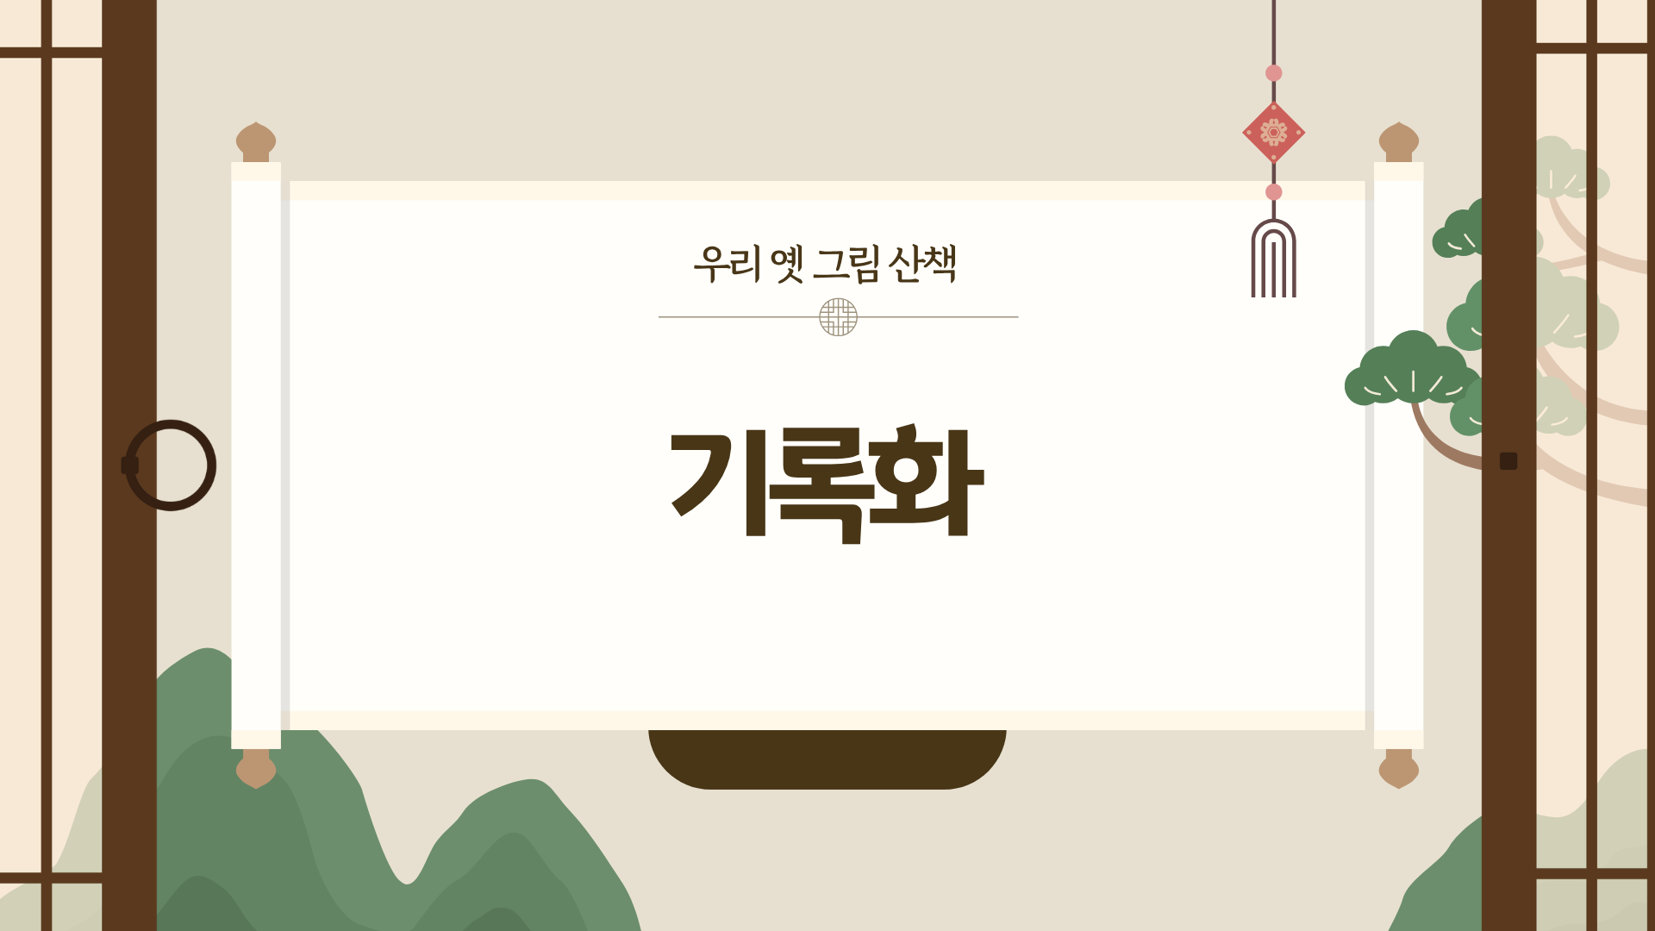
<기록화>를 알아봅시다(영상제목: 기록화)
강좌
나는
출처: 캔바 에듀 이미지

Slide 7
옛 그림과 만나기
활동 1
<화성원행의궤도>를 함께 감상해봅시다.
작품의 첫인상은 어떤가요?
작품 속에 무엇이 보이나요?
무슨 이야기가 숨어 있을까요?

Slide 8
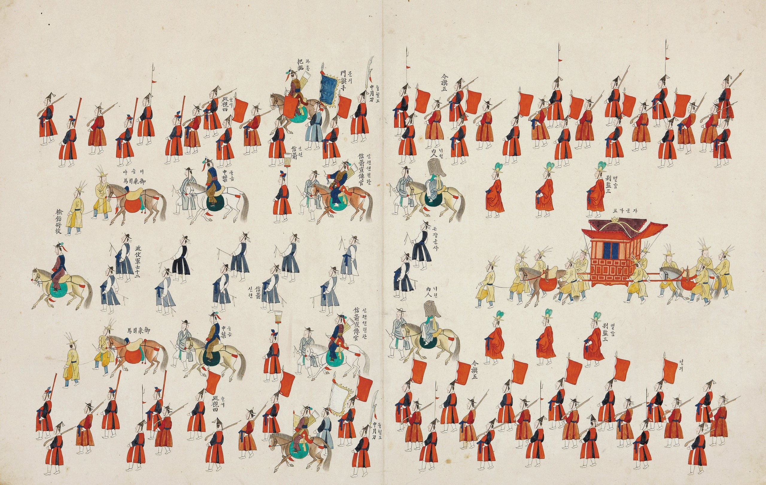

옛 그림과 만나기
활동 1
화성원행의궤도 | 작품설명
 | 정조가 그의 부친인 사도세자의 묘소가 있는 수원으로 행차하는 장면을 그린 화첩식 의궤이다. 1795년(정조 19) 정조는 어머니인 혜경궁 홍씨의 회갑을 기념하여 아버지의 묘소가 있는 현륭원에 행차하였다. 한강을 건널 때는 배다리를 이용하였고, 화성에 도착해서는 회갑연을 비롯한 여러 가지 행사를 개최하였다. - 이 과정의 행렬 모습과 행사의 여러 장면을 그린 것이다.
출처: e뮤지엄(국립중앙박물관 누리집) / 화성원행의궤도

Slide 9
아트풀 씽킹으로 생각하기
활동 2
연결(Connect) – 확장(Extend) – 도전(Challenge)
연결: 이 작품은 여러분이 이미 알고 있던 내용과 어떻게 연결되나요?
확장: 이 작품을 통해 새롭게 떠오르는 생각이나 인상은 무엇인가요?
도전: 이 작품을 통해 어떤 도전 과제나 궁금한 점이 생겼나요?

Slide 10
아트풀 씽킹으로 생각하기
활동 2
<작품> 화성원행의궤도 | <연결> 이 작품은 여러분이 이미 알고 있던 내용과 어떻게 연결되나요? | <확장> 이 작품을 통해 새롭게 떠오르는 생각이나 인상은 무엇인가요? | <도전> 이 작품을 통해 어떤 도전 과제나 궁금한 점이 생겼나요?
출처: e뮤지엄(국립중앙박물관 누리집) / 화성원행의궤도

Slide 11
생각의 팔레트 확장하기
활동 3
작품을 더 살펴보며 생각의 팔레트를 확장해 봅시다.
‘e뮤지엄’ 누리집을 방문하여 작품들을 살펴본다.
마음에 드는 작품을 골라 활동지를 작성한다.
클래스 보드에 올리고 친구들과 공유한다.

Slide 12
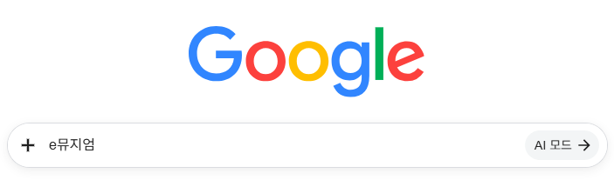
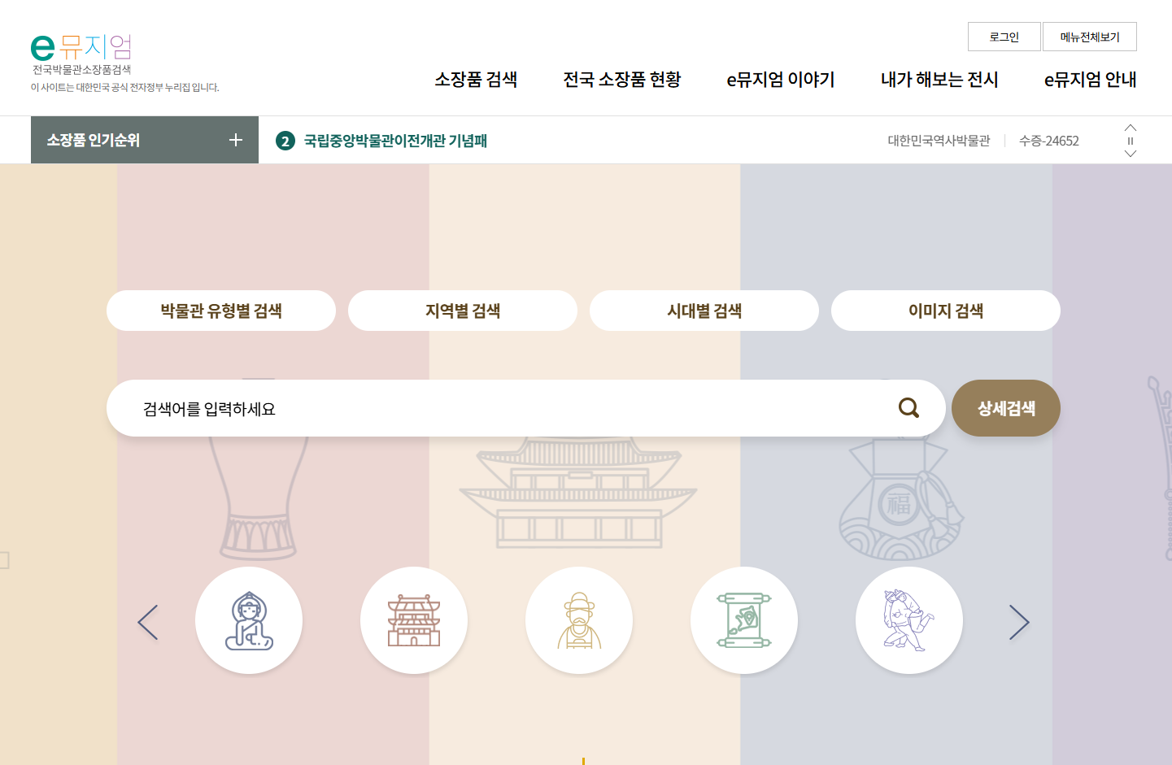
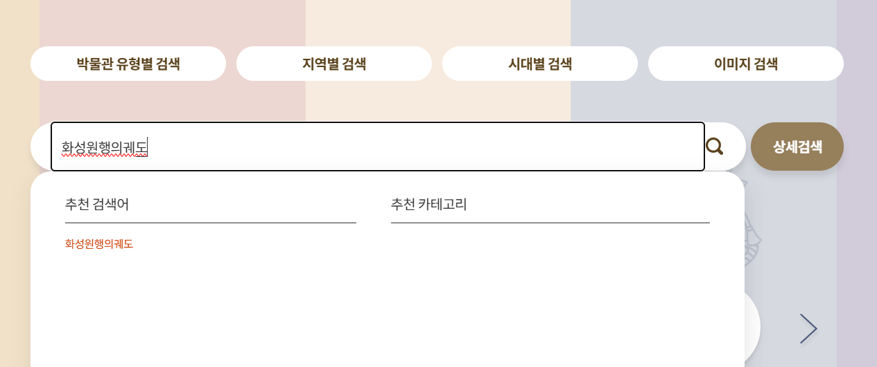
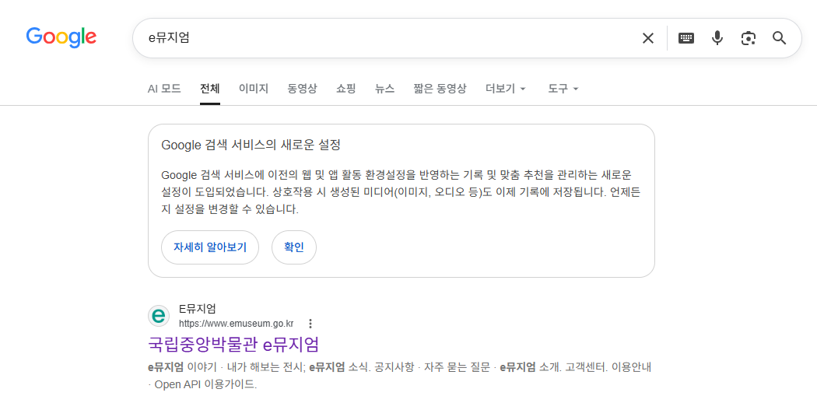
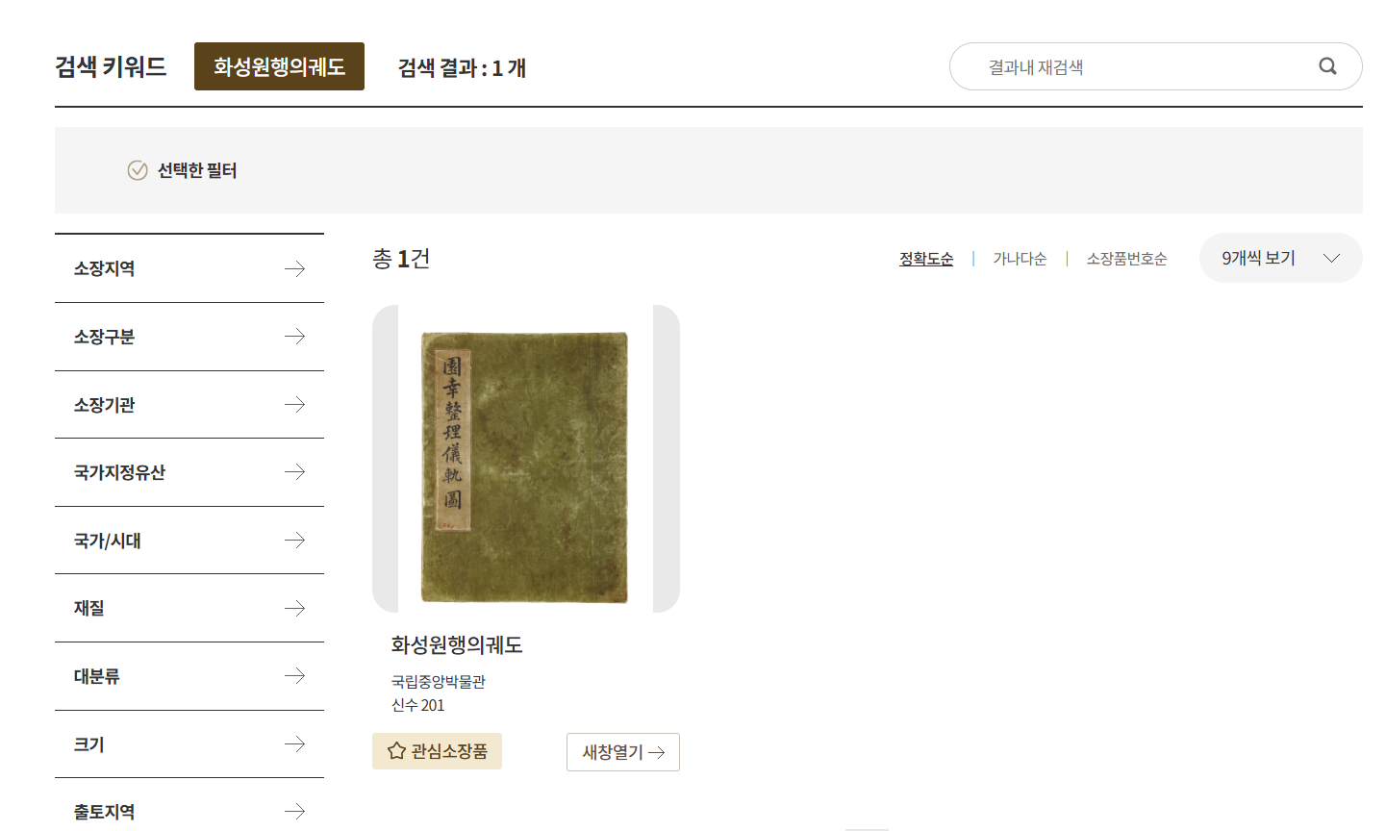
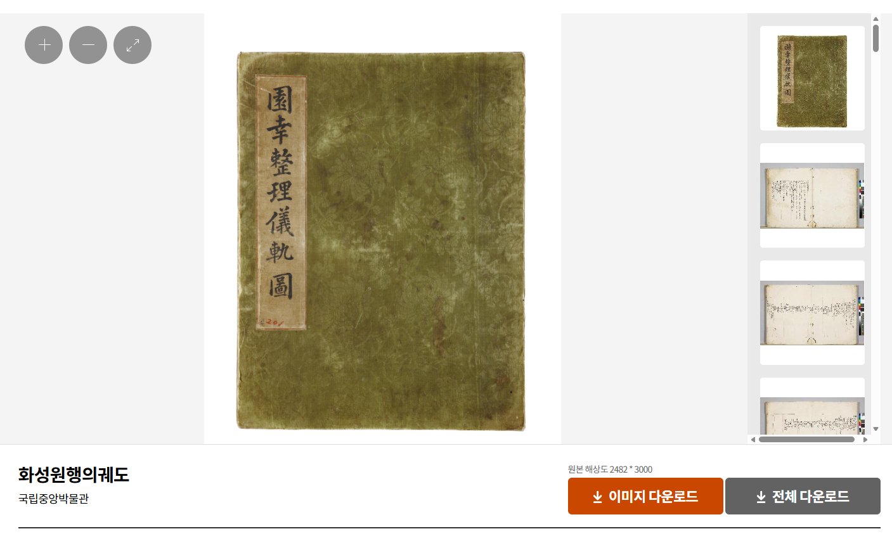
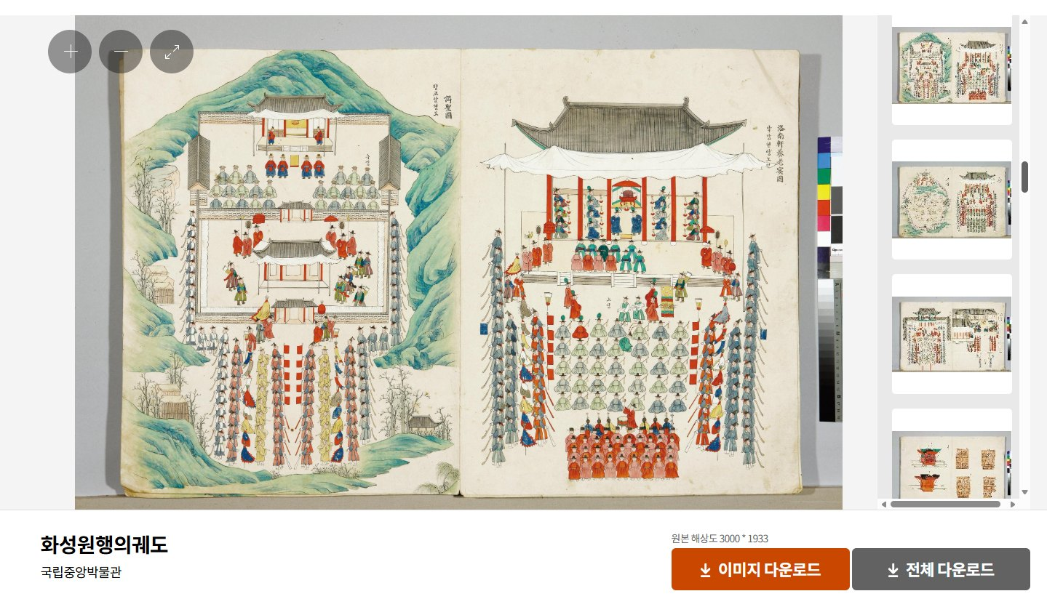
활동안내
▶ e뮤지엄 누리집

Slide 13
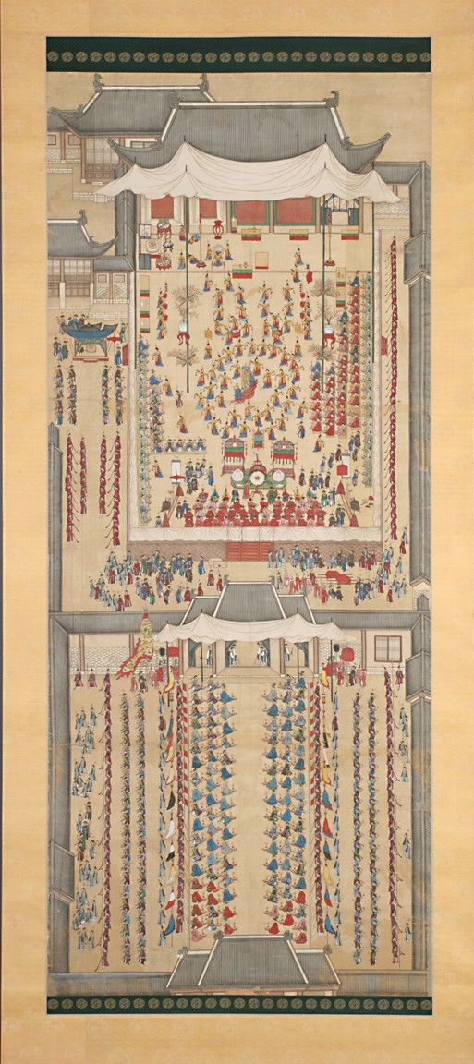
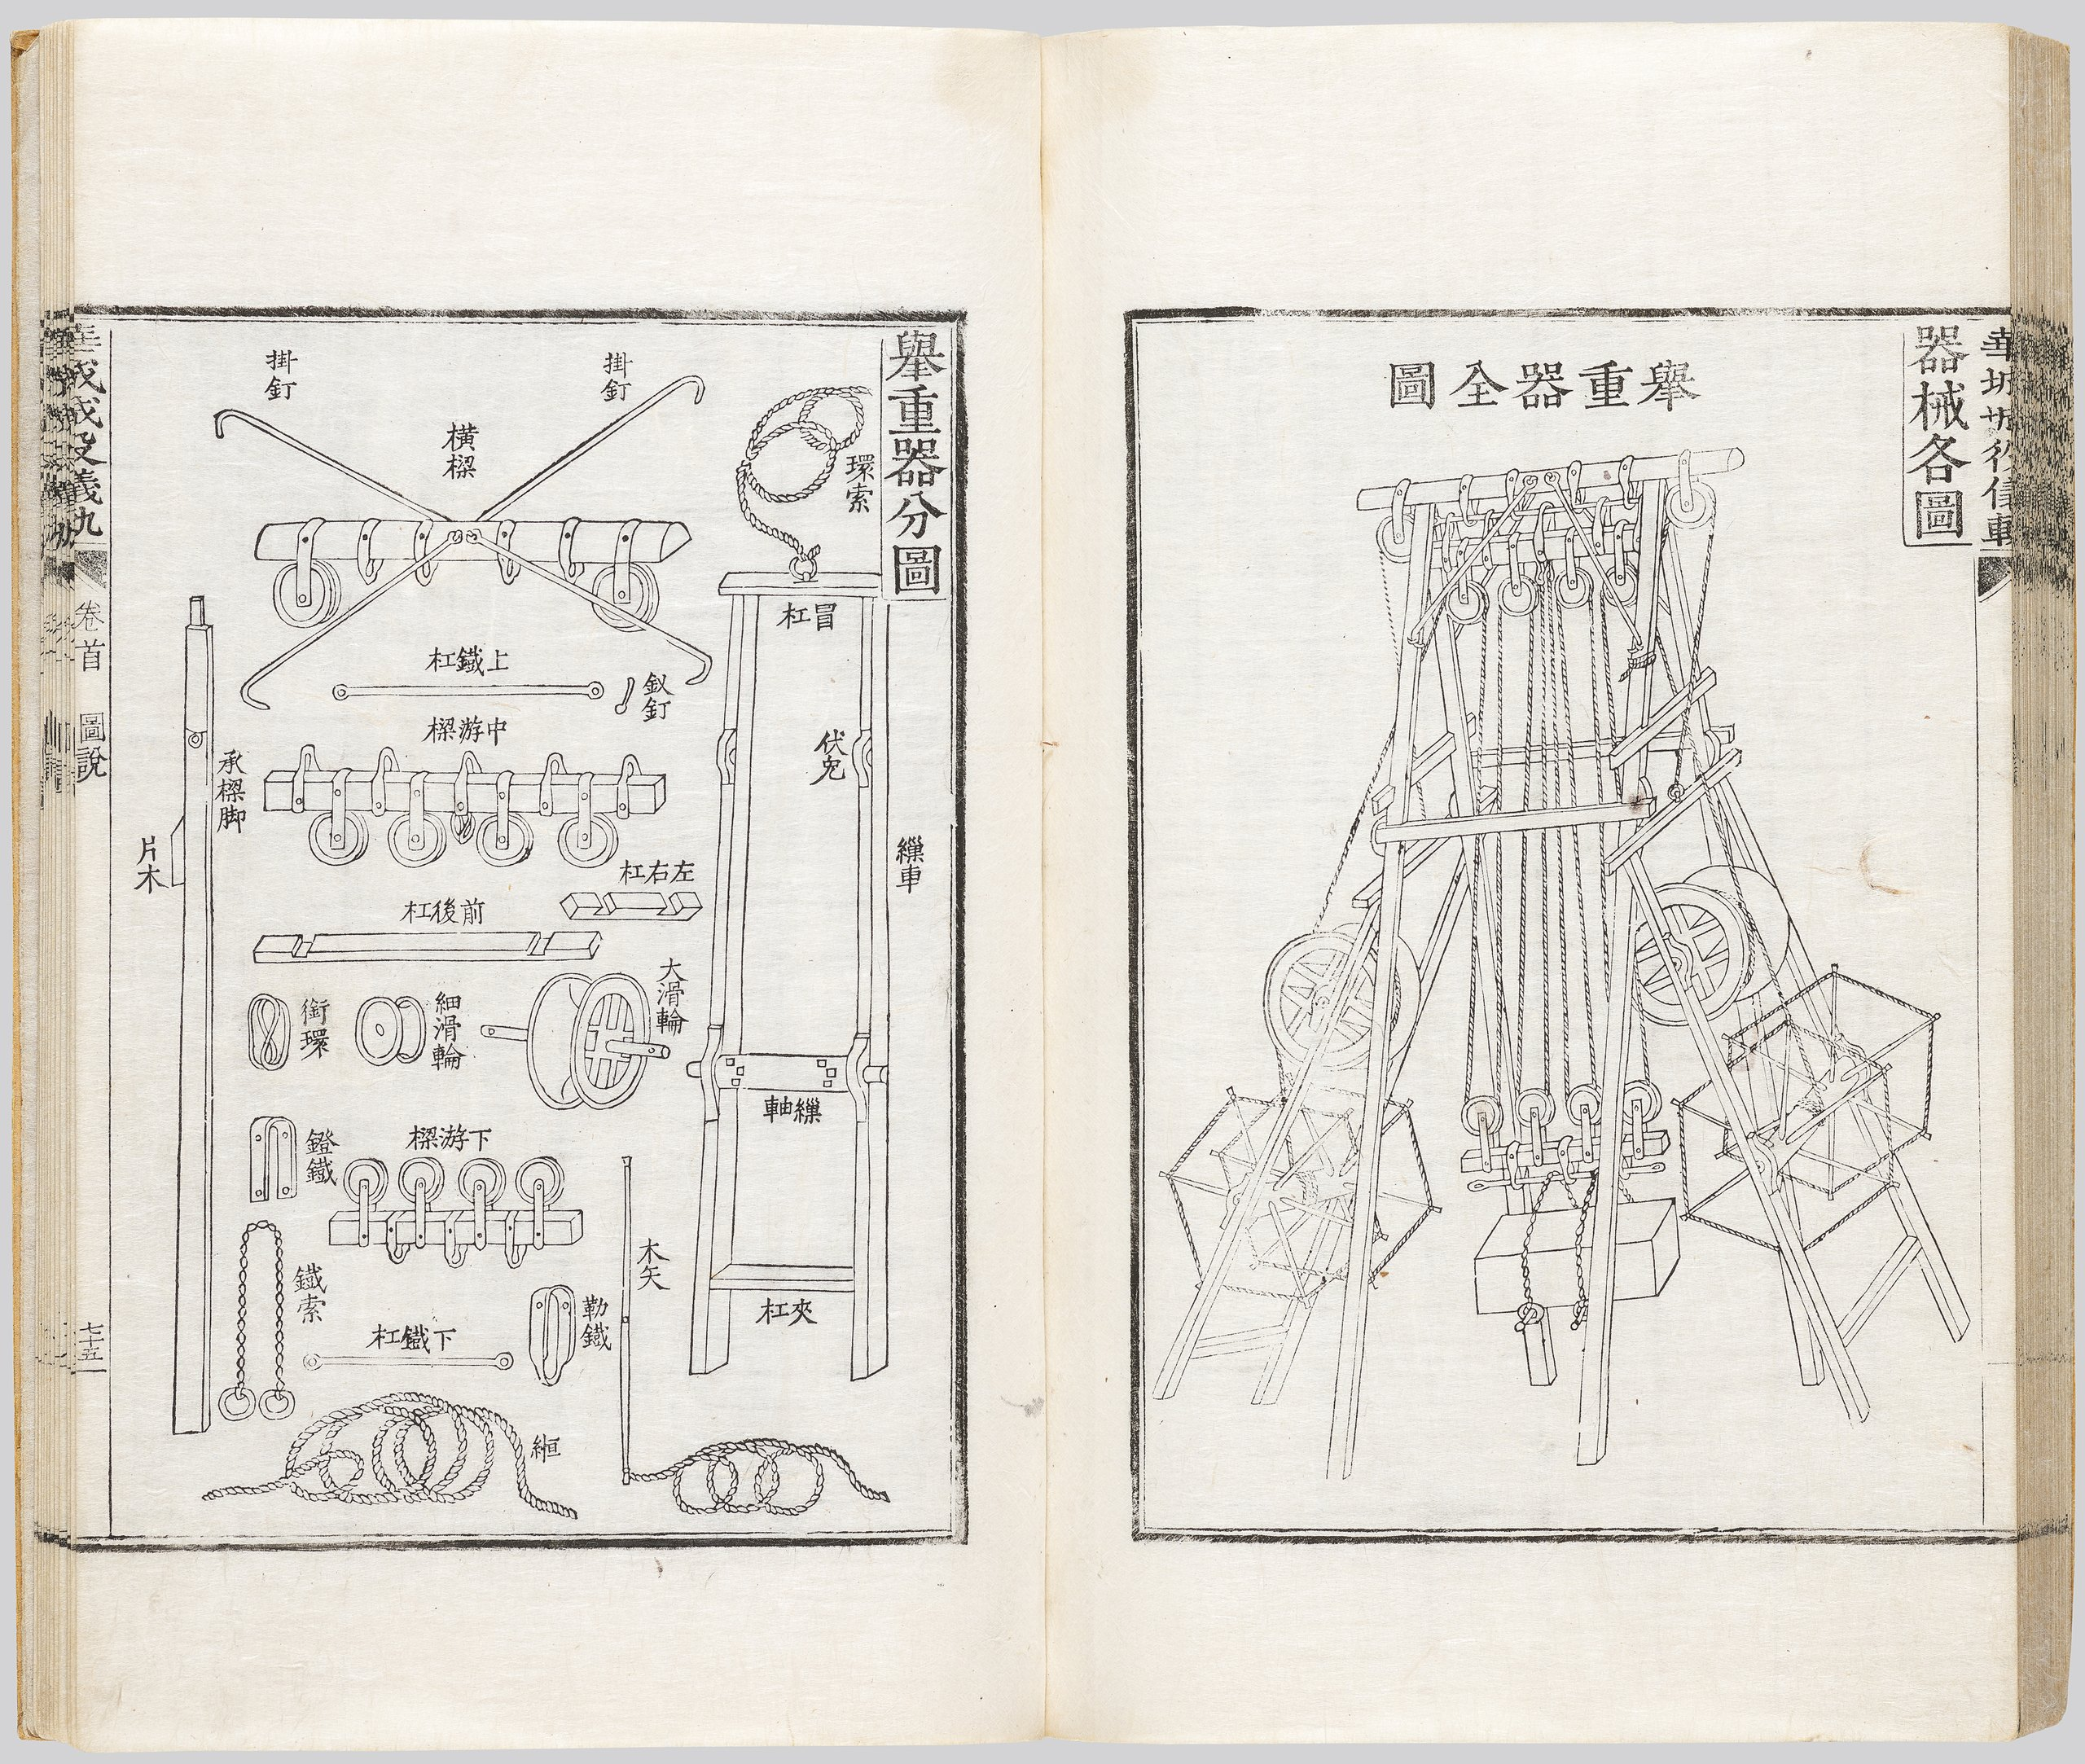
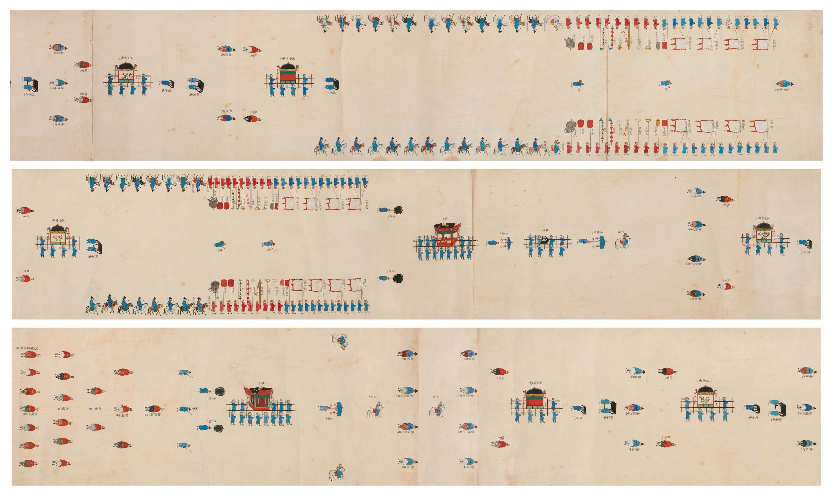
생각의 팔레트 확장하기
활동 3
아래 예시작품을 ‘e뮤지엄’에서 검색해서 살펴보세요.
봉수당진찬도 | 영조왕세제책례반차도권 | 화성성역 의궤
본 저작물은 공공누리 제1유형으로 개방한 작품을 이용하였으며, 해당 저작물은 '국립중앙박물관 e뮤지엄 누리집(https://www.emuseum.go.kr)'에서 무료로 다운받으실 수 있습니다.

Slide 14
생각의 팔레트 확장하기
작품을 한 가지 선택하고 활동지를 작성해보세요.
활동 3
<작품> _____________ | <연결> 이 작품은 여러분이 이미 알고 있던 내용과 어떻게 연결되나요? | <확장> 이 작품을 통해 새롭게 떠오르는 생각이나 인상은 무엇인가요? | <도전> 이 작품을 통해 어떤 도전 과제나 궁금한 점이 생겼나요?

Slide 15
정리하기
우리 옛 그림(기록화)에 대해 설명할 수 있나요?
가장 기억에 남는 작품은 무엇인가요?
내 생각과 친구의 생각 중 어떤 점이 비슷하고 어떤 점이 달랐나요?
다음 시간에는 '우리 옛 그림 이전 생각, 지금 생각’을 알아봅시다.
Notes:
평가 장면입니다. 반드시 시간을 확보합니다.

